Slide 1


WWW.TS.TRANTHANHNAM.COM
SV.VuThuyLinh
SV.HaTuanAnh
GIAO THỨC
VÀ MẠNG MÁY TÍNH

Slide 2


NỘI DUNG
1.Giới thiệu
  Giới thiệu đề tài
  Mục tiêu
2.Cơ sở lý thuyết
  Thiết bị
  Công nghệ
3.MÔ HÌNH LUẬN LÍ
  Lớp truy cập
  Lớp phân phối/lõi
  DMZ
4.MÔ HÌNH VẬT LÍ
  Triển khai
borcelle

Slide 3




GIỚI THIỆU ĐỀ TÀI
Thiết kế và triển khai hệ thống mạng máy tính cho một Doanh nghiệp phân phối hàng tiêu dùng có trụ sở chính ở Thành phố Hồ Chí Minh
Trụ sở chính: Thành phố Hồ Chí Minh: 6 phòng ban
  Tầng 1: Sales, Marketing, HR
  Tầng 2: Finance, RaD
  Tầng 3: IT, SW-INServer
Chi nhánh: tỉnh Đắk Lắk
  3 phòng ban chung một tầng

Slide 4




MỤC TIÊU
1
2
3
4

Slide 5
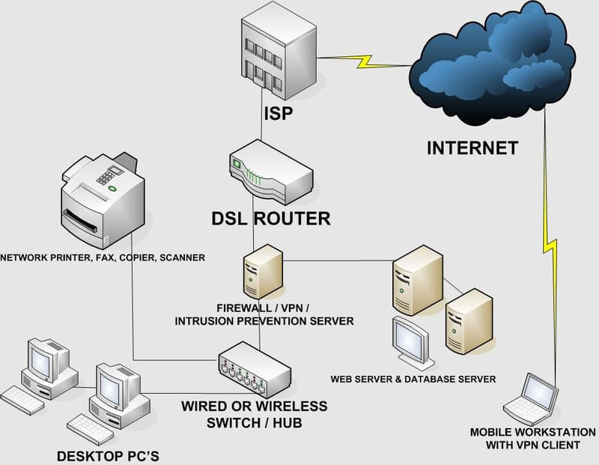
HOME
ABOUT
CONTENT
OTHERS
THIẾT BỊ

Slide 6
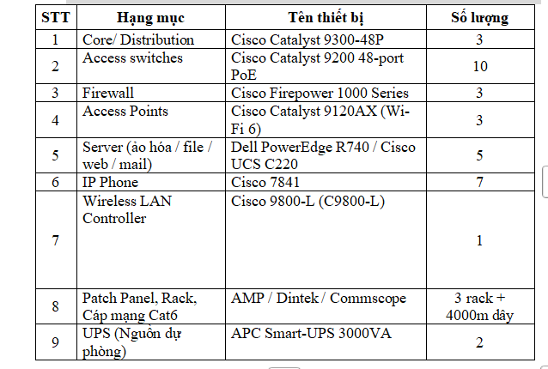
BẢNG DỰ TRÙ THIẾT BỊ

Slide 7
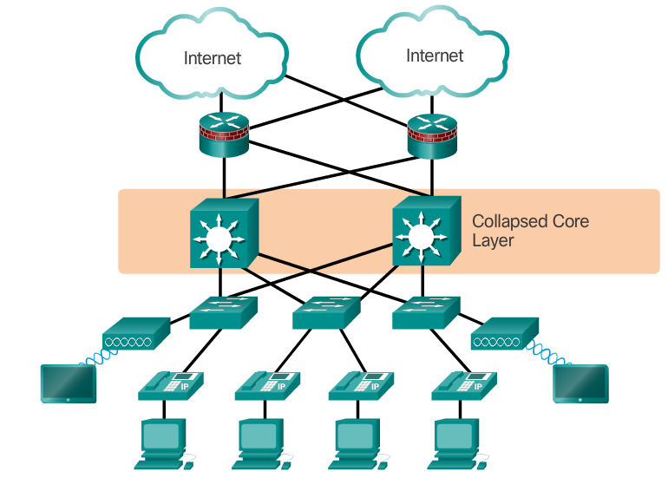
3.MÔ HÌNH LUẬN LÍ

Slide 8
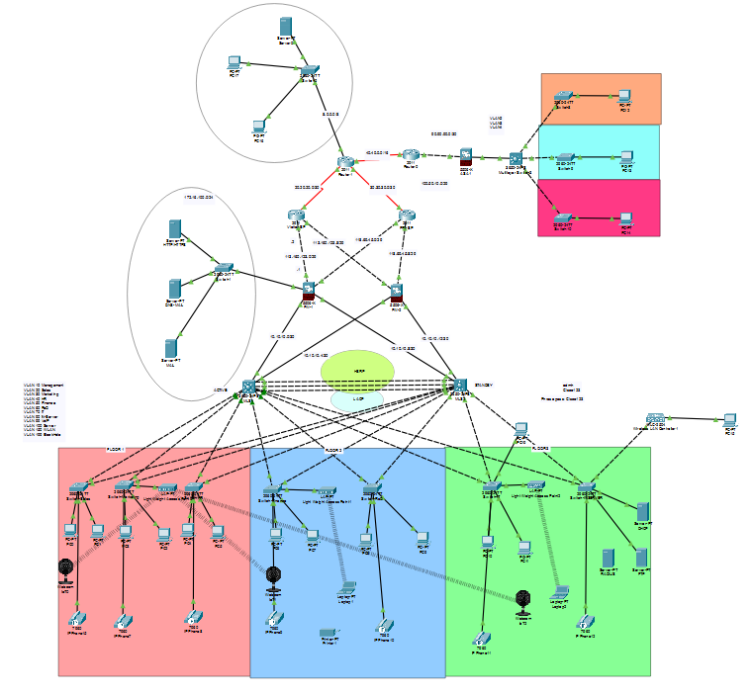
Mô hình phân lớp

Slide 9
LỚP ACCESS
Vlan 20
Vlan 30
Vlan 40
Vlan 50
Vlan 60
Vlan 70
Vlan 90
Vlan 99
Vlan 150
Vlan 199

Slide 10
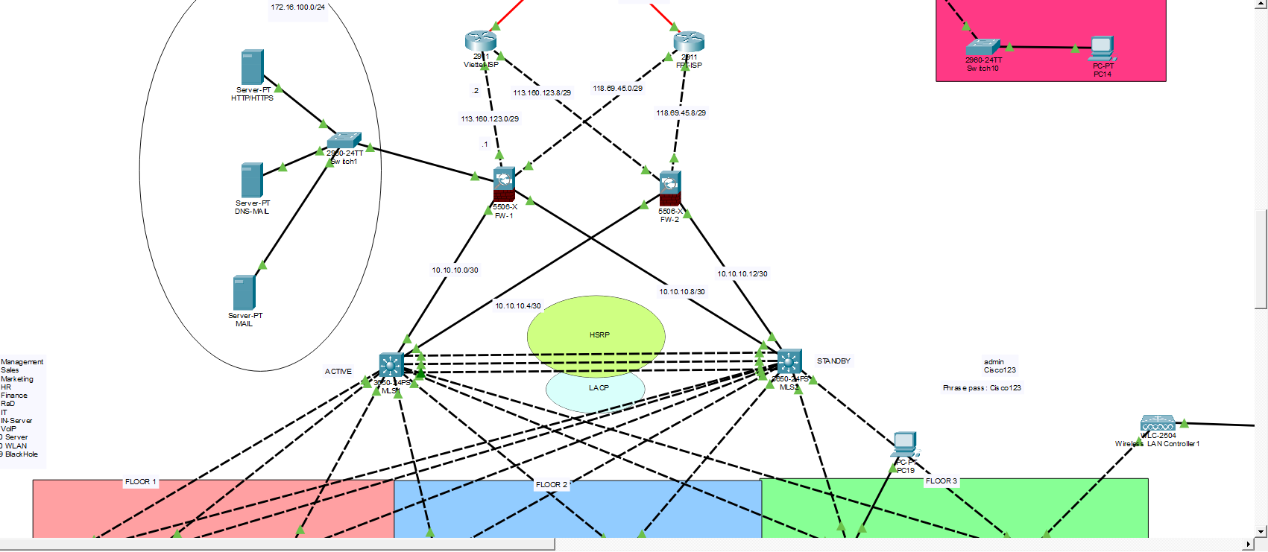
LỚP DISTRIBUTION

Slide 11
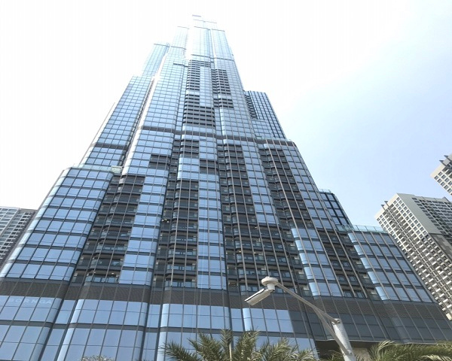
4. MÔ HÌNH VẬT LÍ

Slide 12
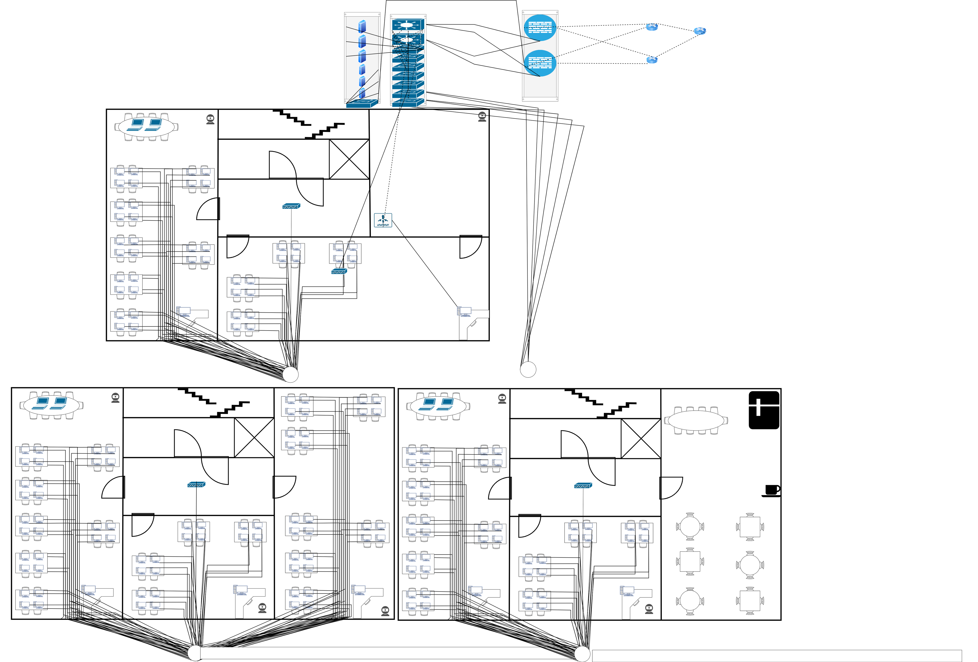
Tầng 3
Tầng 1+ 2

Slide 13
Tầng 1
Nối với tầng trên

Slide 14
Tầng 2
Nối với tầng dưới
Nối với tầng trên

Slide 15
Tầng 3
Tủ rack
Nối với tầng dưới
Nối với tầng dưới

